Slide 1


맛집 지도 사이트
BORN2EAT
박정훈, 박노영, 김소현, 임도연
1

Slide 2
목차
프로젝트 개요
01
- 팀 구성 및 역할
- 프로젝트 소개
- 시장조사 데이터 & 벤치마킹
- 프로젝트 타임라인
서비스 분석
02
- 사용자 정의 및 타깃 분석
- 요구사항 정의
- SWOT 분석
- 유스케이스 다이어그램
기능 정의
03
– 기능 정의서 (사용자)
- 기능 정의서 (관리자)
시스템 구조 및 데이터 설계
04
- 서비스 아키텍처
- 데이터베이스 설계(ERD)
- API 설계
UI/UX
05
- 핵심 개발 기술 스택
- 와이어프레임
- 프로토타입
2

Slide 3




01. 프로젝트 개요
팀 구성 및 역할
Born2Eat
팀장
데이터 확보
초기 DB설계
백엔드 개발
팀원
와이어프레임 제작
프로토타입 제작
프론트엔드 개발
팀원
크롤링 스크립트
최종 DB 설계
프론트엔드 개발
백엔드 개발
팀원
문서작업
프로토타입 제작
데이터 확보
초기 DB설계
박 정 훈
박 노 영
김 소 현
임 도 연
3

Slide 4


01. 프로젝트 개요
프로젝트 소개
Born2Eat
TV 방영된 맛집 검색 웹사이트
TV 방영된 맛집 검색
카테고리별 검색 가능
사용자의 리뷰 등록
- 신뢰도 높은 맛집 탐색 경험 제공
- 음식 종류, 지역, 테마별 필터
- 원하는 조건에 맞는 맛집 빠르게 탐색
- 실제 방문자의 솔직한 평가 확인
- 사진, 별점 등 다양한 리뷰 지원
4

Slide 5


01. 프로젝트 개요
프로젝트 소개
왜 Born2Eat ?
Born2Eat의 2 = ‘두 가지 즐거움‘
맛을 찾는 즐거움
먹는 즐거움
이 두 즐거움을 모두 만족시키는 서비스를 만들겠습니다
5

Slide 6
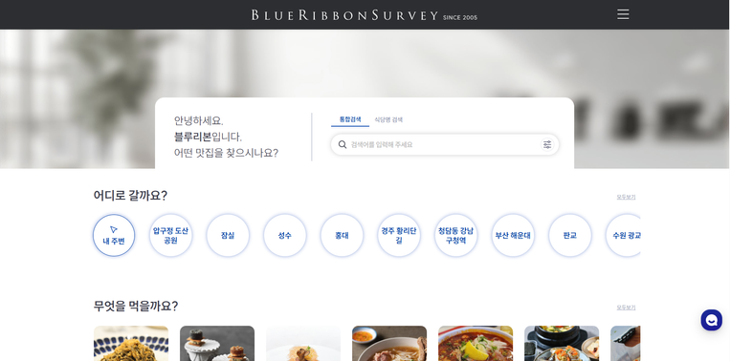
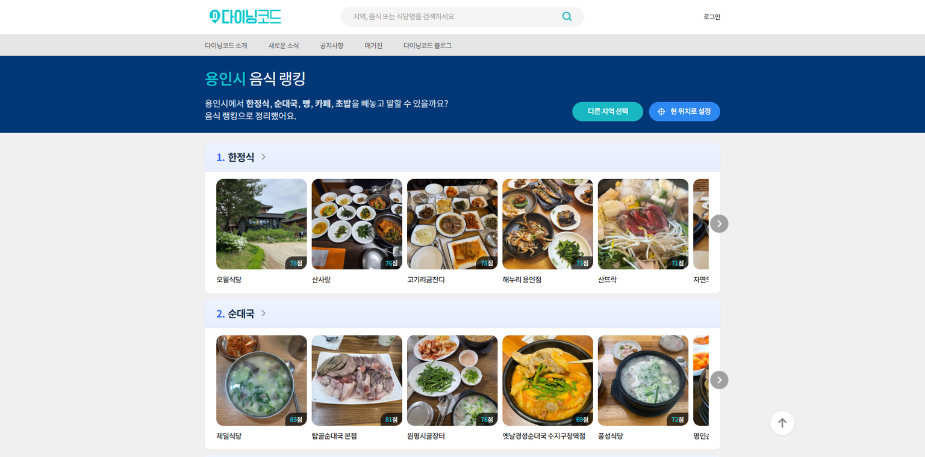
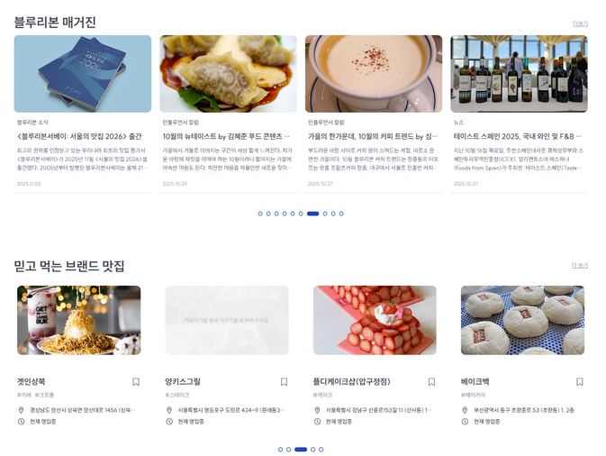
01. 프로젝트 개요
시장조사 데이터 & 벤치마킹
블루리본 서베이
다이닝코드
블루리본 등록된 맛집 검색 사이트이다.
그러나 블루리본 맛집만 등록되어 있다.
위치 기반 맛집 추천이 가능한 지역별 맛집 추천 웹사이트
단점 : 지도가 없어 위치를 시각적으로 확인할 수 없음
6

Slide 7
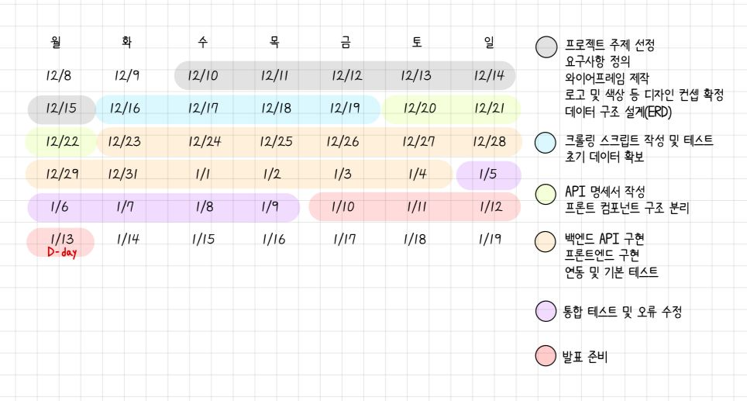
01. 프로젝트 개요
프로젝트 타임라인
7

Slide 8




02. 서비스 분석
사용자 정의 및 타깃 분석
핵심 타깃 사용자
사용자 주요 니즈
방송 검증 맛집 선호층
지도·리뷰 활용 외식 탐색자
검증된 맛집 정보
지도 기반 탐색 가능
리뷰/사진 신뢰성
테마별 맞춤 추천
직관적인 UI
8

Slide 9
02. 서비스 분석
요구사항 정의
기능
비기능
검색 기능
키워드(방송명/식당명/지역명 등) 기반 맛집 검색
검색 결과를 지도 + 리스트로 동시에 표시
지도에서 식당 위치 및 간단 정보 확인 가능
필터링 기능
음식 종류(한식/중식/양식/일식 등) 필터 제공
상황별 태그(데이트/노키즈존/가족식사 등) 필터 제공
필터 복수 선택 가능
필터 변경 시 지도, 리스트 즉시 반영
맛집 목록, 정렬
조건에 맞는 맛집 리스트 자동 업데이트
맛집 대표 이미지, 간단 설명 제공
거리순/평점순 등 리스트 정렬 기능 제공
상세 페이지 기능
식당 기본 정보(이름, 메뉴, 주소, 연락처) 제공
사진 갤러리, 리뷰 목록, 방송 출연 정보 표시
리뷰 기능
로그인 사용자 리뷰 작성/수정/삭제 가능
사진 포함 리뷰 업로드 지원
사용자 계정 기능
회원가입, 로그인, 로그아웃
사용자 리뷰 관리(내가 쓴 리뷰 확인)
기타 기능
반응형 레이아웃(모바일/웹 모두 지원)
성능
검색, 필터 결과는 최대 2초 내 표시
보안
사용자 정보는 안전하게 암호화하여 저장
가용성
서비스는 99.9% 이상 안정적으로 운영
사용성
누구나 쉽게 사용할 수 있는 직관적 UI 제공
확장성
새로운 방송/카테고리 데이터 추가가 용이한 구조
반응형
모바일, 웹 환경 모두에서 자연스러운 사용성 제공
9

Slide 10
02. 서비스 분석
SWOT 분석
STRENGTHS
WEAKNESSES
- 방송 맛집 데이터 제공으로 신뢰도 상승
- 지도 기반 탐색 기능
- 강력한 분류 및 필터링
- 방송 정보 및 크롤링 구조 변경에 대한 의존성
- 초기 데이터 구축 부담
- 초기 사용자 유입 어려움
S
W
O
T
OPPORTUNITIES
THREATS
- 방송 콘텐츠 기반 맛집 검색 수요 증가
- 데이터 활용한 추천·랭킹 등 기능 확장 가능
- 기존 대형 맛집 플랫폼과의 경쟁
10

Slide 11


02. 서비스 분석
유스케이스 다이어그램
회원가입/로그인
식당 검색(검색창, 태그)
사용자 관리
식당 찜
식당 상세 정보 관리
리뷰 작성
태그 관리
방송 정보 관리
리뷰 좋아요
리뷰 관리
사용자
문의/제보
관리자
문의 관리
식당 상세 정보 열람
사진 관리
찜 관리
11

Slide 12
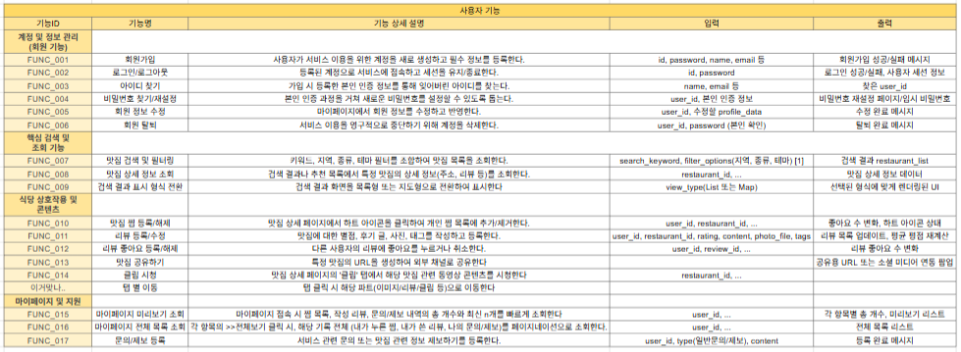
03. 기능 정의
기능 정의서 (사용자)
12

Slide 13
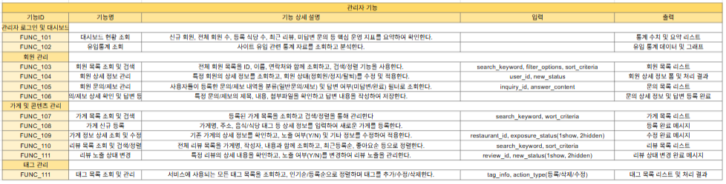
03. 기능 정의
기능 정의서 (관리자)
13

Slide 14

04. 시스템 구조 및 데이터 설계
서비스 아키텍처
백엔드
API 호출
쿼리 요청
프론트엔드
백엔드
데이터베이스
맛집/회원 등 DB
지도
API 호출
외부 API
카카오 지도
14

Slide 15
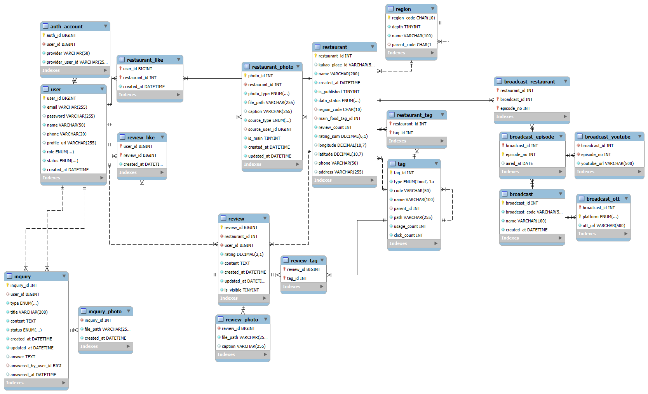
04. 시스템 구조 및 데이터 설계
데이터베이스 설계(ERD)
15

Slide 16
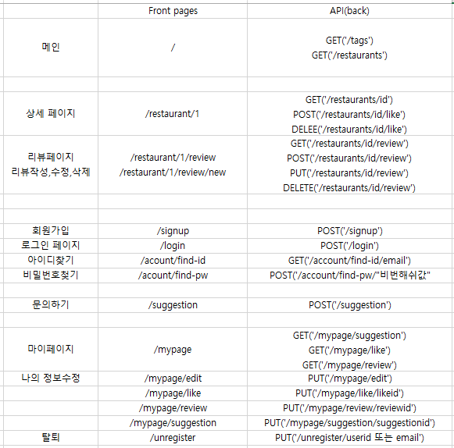
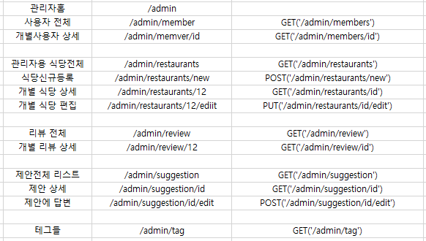
04. 시스템 구조 및 데이터 설계
API 설계
16

Slide 17




04. UI/UX
핵심 개발 기술 스택
Node.js
MySQL 8.0.44
React.js
HTML JavaScript CSS
17

Slide 18
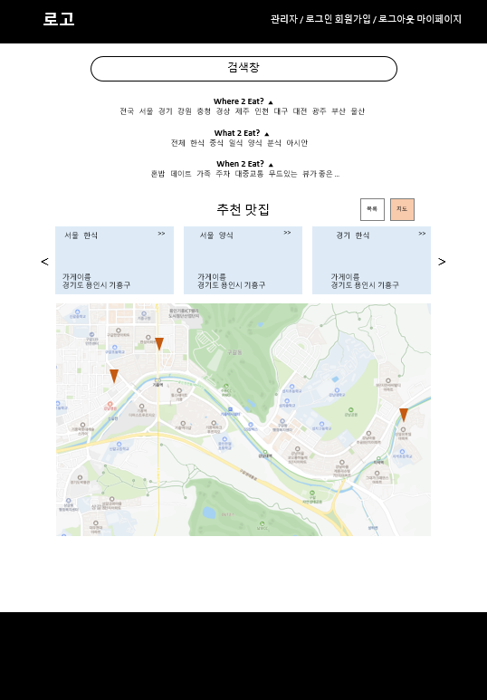

Header : 로고, 로그인 및 회원가입, 마이페이지
04. UI/UX
키워드로 맛집 검색 가능한 검색창
와이어프레임
메인 페이지 (지도 버전)
중복 선택 가능한 태그들
태그 선택 및 검색으로 방송에
방영되었던 맛집을 추천 받고,
추천 받은 식당의 위치를 지도
상에서 확인할 수 있는 메인 페이지
목록으로 보기 / 지도로 보기
사용자가 선택 및 검색하여 필터링 된 맛집 결과들
연동된 카카오맵으로 식당 표시
Footer : 저작권 및 이메일
18

Slide 19
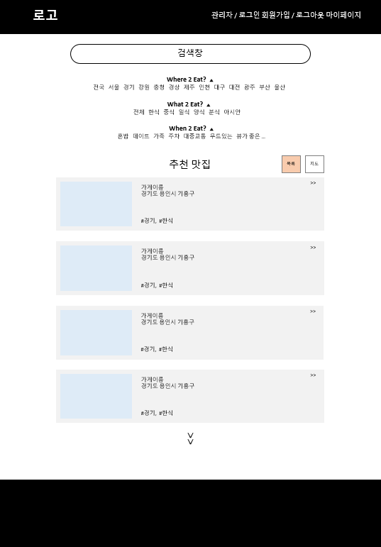
Header : 로고, 로그인 및 회원가입, 마이페이지
04. UI/UX
키워드로 맛집 검색 가능한 검색창
와이어프레임
메인 페이지 (목록 버전)
중복 선택 가능한 태그들
태그 선택 및 검색으로 필터링된 추천 맛집들을 목록 형태로 확인할 수 있는 페이지
목록으로 보기 / 지도로 보기
사용자가 선택 및 검색하여 필터링 된 맛집 결과들
(가게 대표 사진, 상호명, 주소, 해당 태그)
Footer : 저작권 및 이메일
19

Slide 20
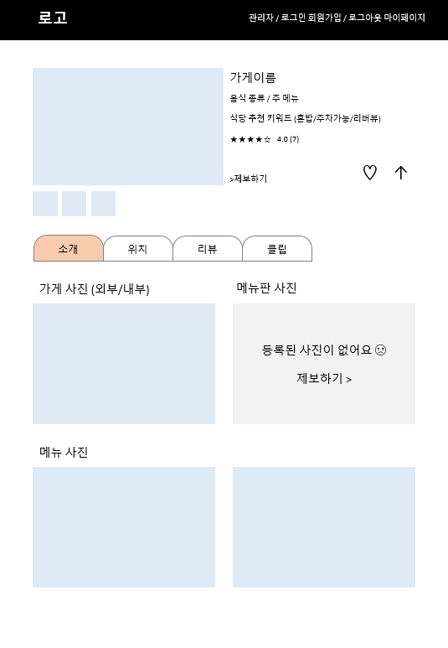
Header : 로고, 로그인 및 회원가입, 마이페이지
04. UI/UX
와이어프레임
식당 상세 정보 및 대표 사진
식당 상세 페이지 (소개)
제보하기 : 해당 식당 관련 정보 및 이미지를 제보할 수 있다
♡ 좋아요 : 회원 전용 기능으로, 원하는 가게를 즐겨찾을 수 있다
↑ 공유하기 : URL 복사로 해당 식당 상세 페이지를 공유할 수 있다
특정 식당의 상세 정보(이미지)를 확인할 수 있는 페이지
식당 상세 페이지의 세부 목록
‘소개’ 목록에선 식당의 모든 사진을 볼 수 있다
20

Slide 21
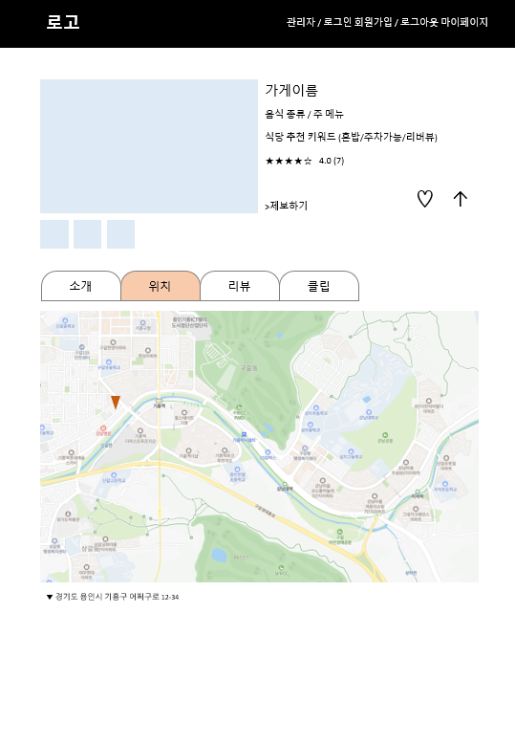
Header : 로고, 로그인 및 회원가입, 마이페이지
04. UI/UX
와이어프레임
식당 상세 정보 및 대표 사진
식당 상세 페이지 (위치)
제보하기 : 해당 식당 관련 정보 및 이미지를 제보할 수 있다
♡ 좋아요 : 회원 전용 기능으로, 원하는 가게를 즐겨찾을 수 있다
↑ 공유하기 : URL 복사로 해당 식당 상세 페이지를 공유할 수 있다
특정 식당의 상세 정보(위치)를 확인할 수 있는 페이지
식당 상세 페이지의 세부 목록
‘위치’ 목록에선 식당의 지도상 위치 및 주소를 확인할 수 있다
21

Slide 22
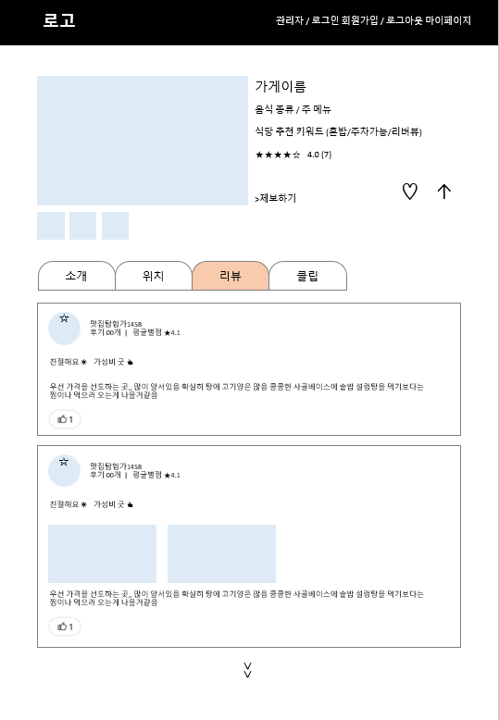
Header : 로고, 로그인 및 회원가입, 마이페이지
04. UI/UX
와이어프레임
식당 상세 정보 및 대표 사진
식당 상세 페이지 (리뷰)
제보하기 : 해당 식당 관련 정보 및 이미지를 제보할 수 있다
♡ 좋아요 : 회원 전용 기능으로, 원하는 가게를 즐겨찾을 수 있다
↑ 공유하기 : URL 복사로 해당 식당 상세 페이지를 공유할 수 있다
특정 식당의 상세 정보(리뷰)를 확인할 수 있는 페이지
식당 상세 페이지의 세부 목록
‘리뷰’ 목록에선 회원들이 해당 식당에 남긴 리뷰를 확인할 수 있다
리뷰엔 작성자의 간단한 정보, 작성자가 남긴 평점 및 리뷰,
‘좋아요’ 버튼이 있으며, 다른 사용자들이 리뷰에 ‘좋아요’를 누를 수 있다
22

Slide 23
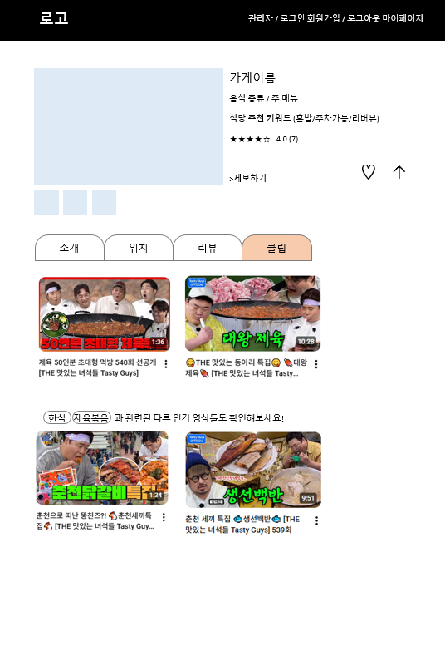
Header : 로고, 로그인 및 회원가입, 마이페이지
04. UI/UX
와이어프레임
식당 상세 정보 및 대표 사진
식당 상세 페이지 (클립)
제보하기 : 해당 식당 관련 정보 및 이미지를 제보할 수 있다
♡ 좋아요 : 회원 전용 기능으로, 원하는 가게를 즐겨찾을 수 있다
↑ 공유하기 : URL 복사로 해당 식당 상세 페이지를 공유할 수 있다
특정 식당의 상세 정보(클립)를 확인할 수 있는 페이지
식당 상세 페이지의 세부 목록
‘클립’ 목록에선 식당 관련 유튜브 쇼츠 및 동영상
링크를 확인할 수 있다
23

Slide 24
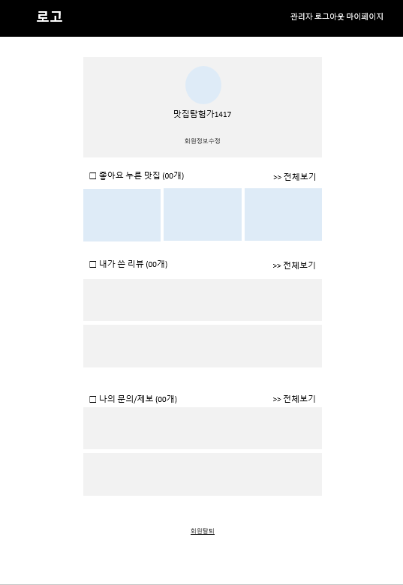
Header : 로고, 로그인 및 회원가입, 마이페이지
04. UI/UX
와이어프레임
회원의 프로필 사진과 닉네임, 회원 정보 수정 가능한 링크
마이페이지
특정 식당의 상세 정보(클립)를 확인할 수 있는 페이지
자신이 ‘♡ 좋아요’를 눌렀던 맛집을 n개 확인할 수 있으며
‘>> 전체보기‘를 눌러 자신이 좋아요를 누른 모든 맛집을
확인할 수 있다
자신이 작성했던 리뷰를 n개 확인할 수 있으며
‘>> 전체보기‘를 눌러 자신이 작성한 모든 리뷰를
확인할 수 있다
‘자신이 작성했던 문의 및 제보를 n개 확인할 수 있으며
‘>> 전체보기‘를 눌러 자신이 작성한 모든 문의 및 제보를 확인할 수 있다
‘회원탈퇴’를 클릭하여 회원 탈퇴가 가능하다
24

Slide 25
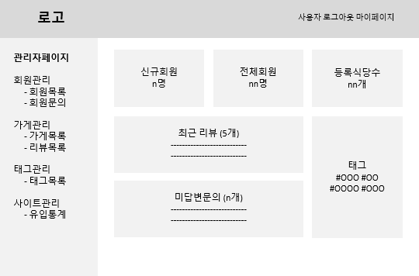
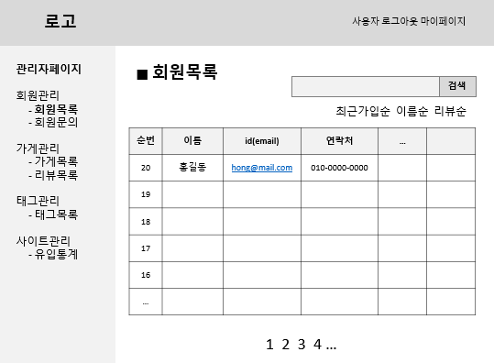
Header : 로고, 로그아웃, 마이페이지
04. UI/UX
와이어프레임
신규회원, 전체회원, 등록식당 수를 간단히 확인할 수 있다
관리자 대시보드
관리자 페이지에서 확인할 수 있는 정보를 요약 정리한 페이지이다
최근 등록된 리뷰 5개,
미답변 문의 오래된 순으로 n개,
사이트에 등록되어 있는 태그를 볼 수 있다
관리자 페이지의 목록
키워드로 회원을 검색할 수 있다
회원 목록 페이지
사이트에 등록되어 있는 회원 전체를 확인할 수 있는 페이지이다
전체 회원의 간단한 정보를 목록형으로 조회할 수 있다
25

Slide 26
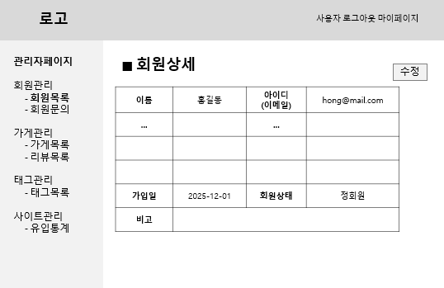
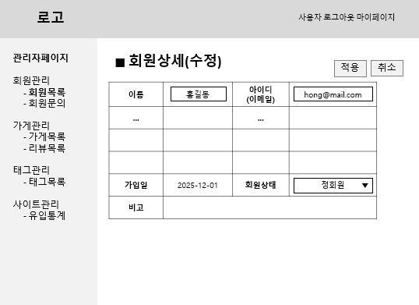
Header : 로고, 로그아웃, 마이페이지
04. UI/UX
와이어프레임
수정 버튼을 눌러 회원의 정보를 수정할 수 있는
페이지로 이동한다
회원 상세 페이지
특정 회원의 상세 정보를 조회할
수 있는 페이지이다
회원의 상세 정보가 담겨있다
관리자 페이지의 목록
수정한 내용을 적용/취소 할 수 있다
회원 상세(수정) 페이지
회원의 상세 정보를 수정하는 폼
특정 회원의 정보를 수정할 수 있는
페이지이다
26

Slide 27
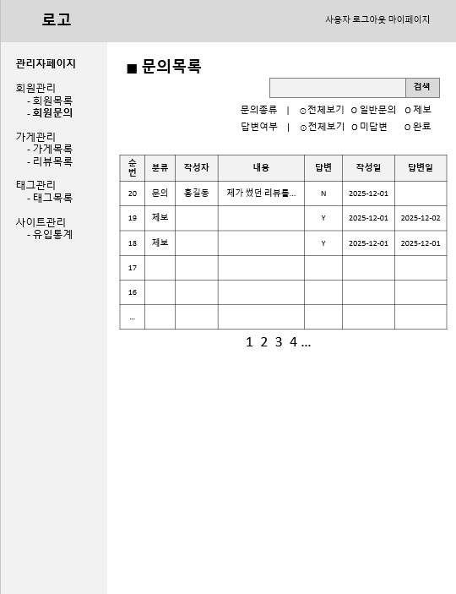
Header : 로고, 로그아웃, 마이페이지
04. UI/UX
와이어프레임
검색 및 문의 종류/답변 여부 선택으로
필터링된 문의를 조회한다
문의 목록 페이지
특정 회원의 상세 정보를 조회할
수 있는 페이지이다
회원들이 작성한 문의를 조회할 수 있다
분류/작성자/내용/답변/작성일/답변일과 같은
간단한 정보만 미리볼 수 있다
관리자 페이지의 목록
27

Slide 28
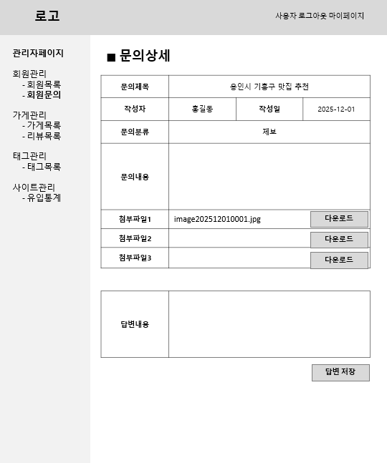
Header : 로고, 로그아웃, 마이페이지
04. UI/UX
와이어프레임
문의 상세 페이지
특정 문의의 상세 정보를 확인하고
답변할 수 있는 페이지이다
특정 문의의 상세 내용 확인 및 회원이
업로드한 파일 다운로드가 가능하다
관리자 페이지의 목록
문의에 답변을 작성한다
답변을 저장한다
28

Slide 29
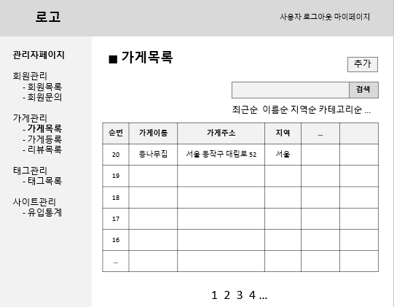
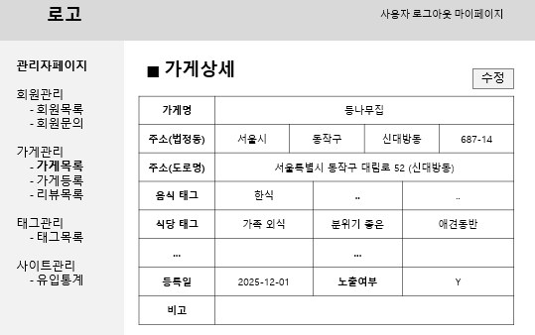
Header : 로고, 로그아웃, 마이페이지
04. UI/UX
추가 버튼을 눌러 새로운 식당을 추가하는
페이지로이동한다
와이어프레임
등록된 식당 중 특정 식당을 검색한다
가게 목록 페이지
검색 결과를 sorting할 수 있는 종류
사이트에 등록된 전체 식당을
조회할 수 있는 페이지이다
사이트에 등록되어 있는 식당 목록
가게이름/가게주소/지역과 같은 간단한
정보 확인이 가능하다
관리자 페이지의 목록
특정 가게의 정보를 수정하는 페이지로
이동하는 버튼
가게 상세 페이지
특정 식당의 정보를 수정할 수
있는 페이지이다
특정 가게의 상세 정보
29

Slide 30
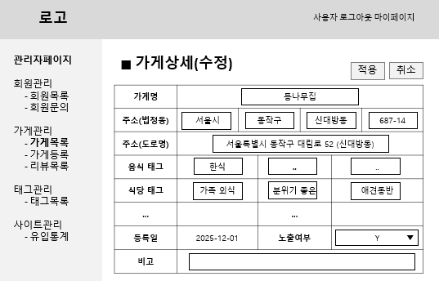
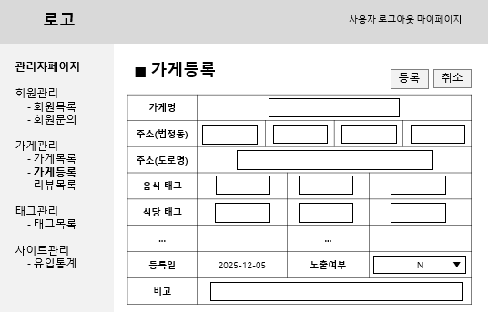
Header : 로고, 로그아웃, 마이페이지
04. UI/UX
와이어프레임
수정한 내용을 적용/취소하는 버튼
가게 수정 페이지
사이트에 등록된 전체 식당을
조회할 수 있는 페이지이다
기존 데이터가 입력되어 있고, 수정할 수 있다
관리자 페이지의 목록
새로운 가게 정보를 등록/취소하는 버튼
가게 등록 페이지
특정 식당의 정보를 수정할 수
있는 페이지이다
새로운 가게 정보를 입력하는 폼
30

Slide 31
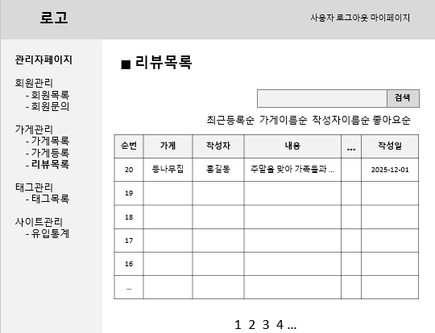
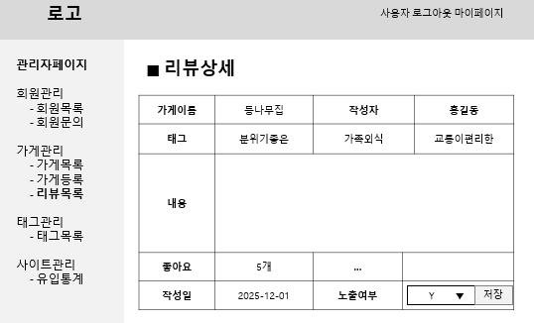
Header : 로고, 로그아웃, 마이페이지
04. UI/UX
와이어프레임
키워드로 특정 리뷰를 검색할 수 있다
리뷰 목록 페이지
리뷰 목록 sorting할 수 있는 종류
리뷰 전체를 조회할 수 있는
페이지이다
리뷰 목록
가게/작성자/내용/작성일 등 간단한 정보를 미리볼 수 있다
관리자 페이지의 목록
리뷰 상세 페이지
리뷰의 상세 정보를 확인할 수 있는
페이지이다
특정 리뷰의 상세 내용을 볼 수 있다
31

Slide 32
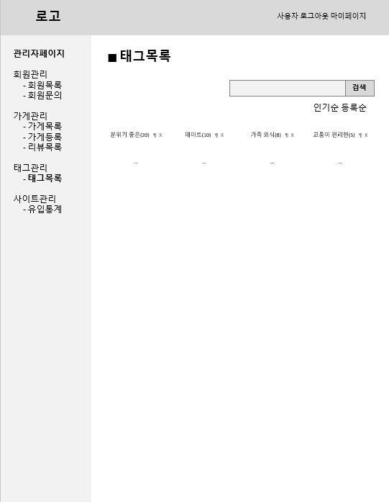
Header : 로고, 로그아웃, 마이페이지
04. UI/UX
와이어프레임
키워드로 특정 태그를 검색할 수 있다
태그 목록 페이지
키워드를 sorting할 수 있는 종류
사이트에 등록된 태그를 조회할
수 있는 페이지이다
태그명(사용횟수) [수정버튼][삭제버튼]
태그가 사용된 횟수를 볼 수 있고,
수정/삭제 버튼을 눌러 수정/삭제할 수 있다
관리자 페이지의 목록
32

